Slide 1
ШТАПМУВАННЯ.
ІНСТРУМЕНТ – ШТАМП.
Роздільні операції – розкроєння листових матеріалів і профільованих напівфабрикатів. До цих операцій відносяться пробивка (отворів), вирубка (зовнішній контур), відрізання, обрізання, надрізування (Різання паралельними, гільйотинними, дисковими, вібраційними ножицями, різання в інструментальних штампах)
Формозмінювальні операції – перетворення плоских або прямолінійних заготовок у деталі просторових форм. До них відносяться: гнуття, витяжка, роздача, обтискання, відбортування, формування, обтяжка і операції об’ємного штампування (наприклад холодне видавлювання)

Slide 2
Технологічність деталей які штампують
Необхідно уникати складних конфігурацій з вузькими та довгими вирізами контуру або дуже вузькими прорізами (b≤2S).
При застосуванні цілісних матриць сполучення в кутах внутрішнього контуру необхідно виконувати з радіусом закруглення R≥0,5S. У разі застосування складових матриць сполучення сторін робити без закруглень.
Сполучення сторін зовнішнього контуру слід виконувати із заокругленнями лише у разі вирубування деталі по всьому контуру. Для можливості застосування безвідходного розкрою слід, навпаки, допускати сполучення сторін під прямим кутом.
Слід уникати вирубування довгих і вузьких деталей постійної ширини при b≤3S, замінюючи вирубку розплющуванням дротяних заготовок.

Slide 3
Найменші розміри отворів, що пробиваються
Матеріал | Звичайне пробивання вільним пуансоном |  | Пробивання в зажатому стані пуансоном, що направляється
 | круглим | прямокутним | круглим | прямокутним
Тверда сталь | 1,3S | 1,0S | 0,5S | 0,4S
М'яка сталь та латунь | 1,0S | 0,7S | 0,35S | 0,3S
Алюміній | 0,8S | 0,5S | 0,3S | 0,28S
Текстоліт та гетинакс | 0,4S | 0,35S | 0.3S | 0,25S

Slide 4
Найменша відстань від краю отвору до прямолінійного зовнішнього контуру повинна бути не менше S для фігурних круглих отворів і не менше 1,5S, якщо краї отворів паралельні контуру деталі.
Не слід розташовувати отвори в заготовці, що підлягає згинуванню, близько до радіусу закруглення деталі. Найменша відстань від краю отвору до загнутої полиці повинна становити а≥R+2S, де R - радіус вигину.
У витягнутих деталях, що мають отвори в дні або фланці, що пробиваються після витяжки, відстань від стінки деталі до краю отвору повинна бути с≥R+0,5S, де R - радіус закруглення дна або фланця.
Найменша відстань між отворами при одночасному їх пробиванні повинна дорівнювати b=(2+3)S.

Slide 5
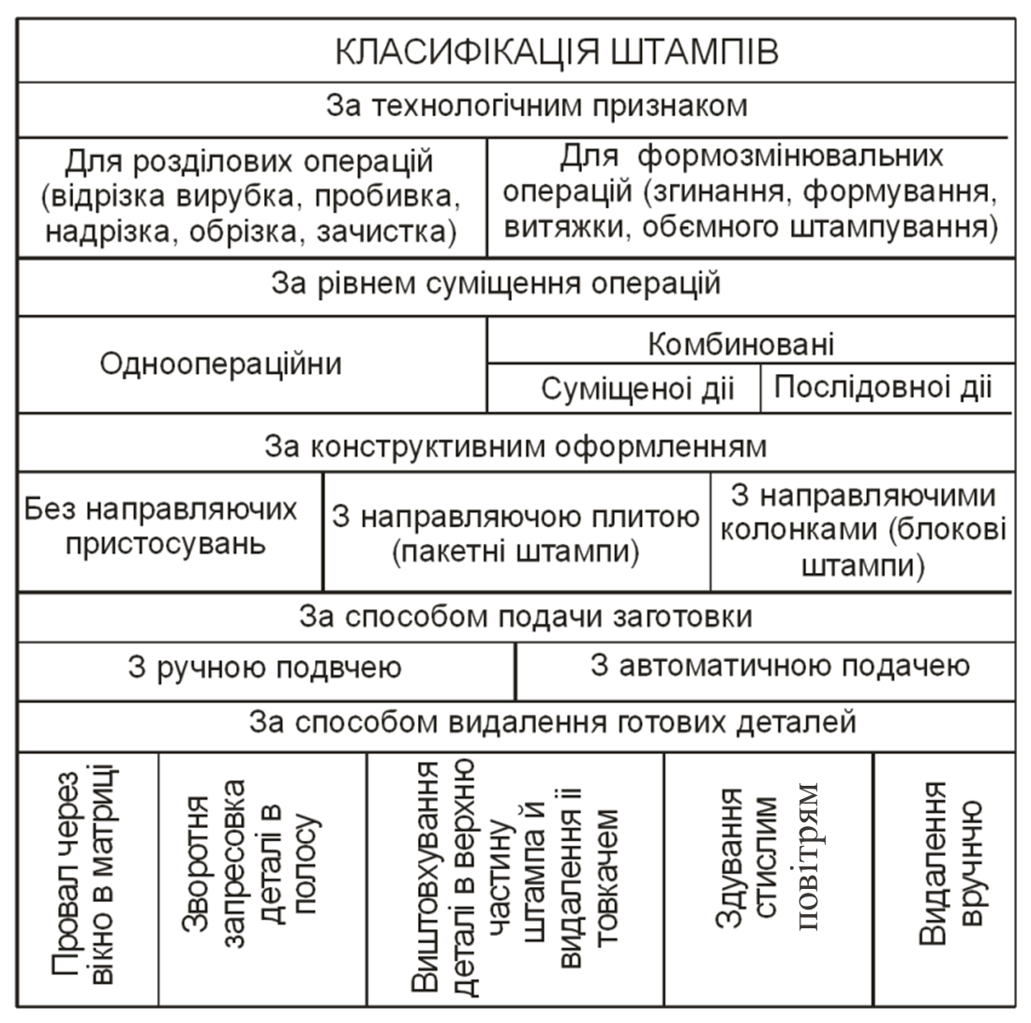
1) за характером виконуваної операції - вирубні, пробивні, відрізні, обрізні, надрізні, розрізні, зачисні;
2) за способом дії - штампи простої, послідовної і суміщеної дії;
3) за конструкцією направляючих пристроїв - штампи без направляючих пристроїв, з направляючою плитою і з направляючими колонками;
4) за конструктивною складністю - інструментальні й спрощені. Інструментальні штампи розраховані на виготовлення десятків і сотень тисяч деталей, тому в них забезпечено точний напрямок пуансона і смуги; передбачено упори, фіксатори, знімачі й виштовхувачі; пуансони і матриці виготовляють із зносостійких інструментальних матеріалів.

Slide 6
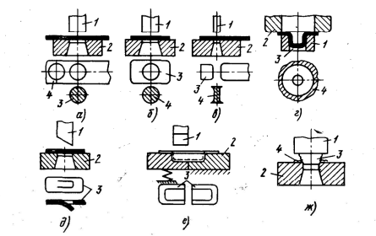
Компоновки робочих елементів штампів
а) вирубний; б) пробивний; в) відрізний; г) обрізний; д) надрізний; е) розрізний; ж) зачисний; 1 – пуансон; 2 – матриця; 3 – деталь; 4 - відходи

Slide 7
КОНСТРУКТИВНІ РІШЕННЯ ШТАМПІВ ДЛЯ ВИРУБКИ-ПРОБИВКИ
Суть способу, що реалізується в операції вирубки-пробивки, полягає в тому, що деталі відокремлюються від заготовок (смуг) одночасно по всьому контуру різальними кромками пуансона і матриці штампа, виконаними відповідно до контурів деталей, що виготовляються
Вирубка – повне відділення заготовки або виробу від вихідної заготовки по замкнутому контуру шляхом зсуву.
Пробивка - утворення в заготовці отвору або паза шляхом зсуву з видаленням (вилученням) частини металу у відхід.

Slide 8
Штампи послідовної та суміщеної дії
При виборі штампів для конкретних деталей необхідно враховувати, що точність взаємного розташування контурів деталі, отриманої у штампі суміщеної дії, становить 0.02…0.08 мм, а штампі послідовного дії – 0.1…0.3 мм.

Slide 9
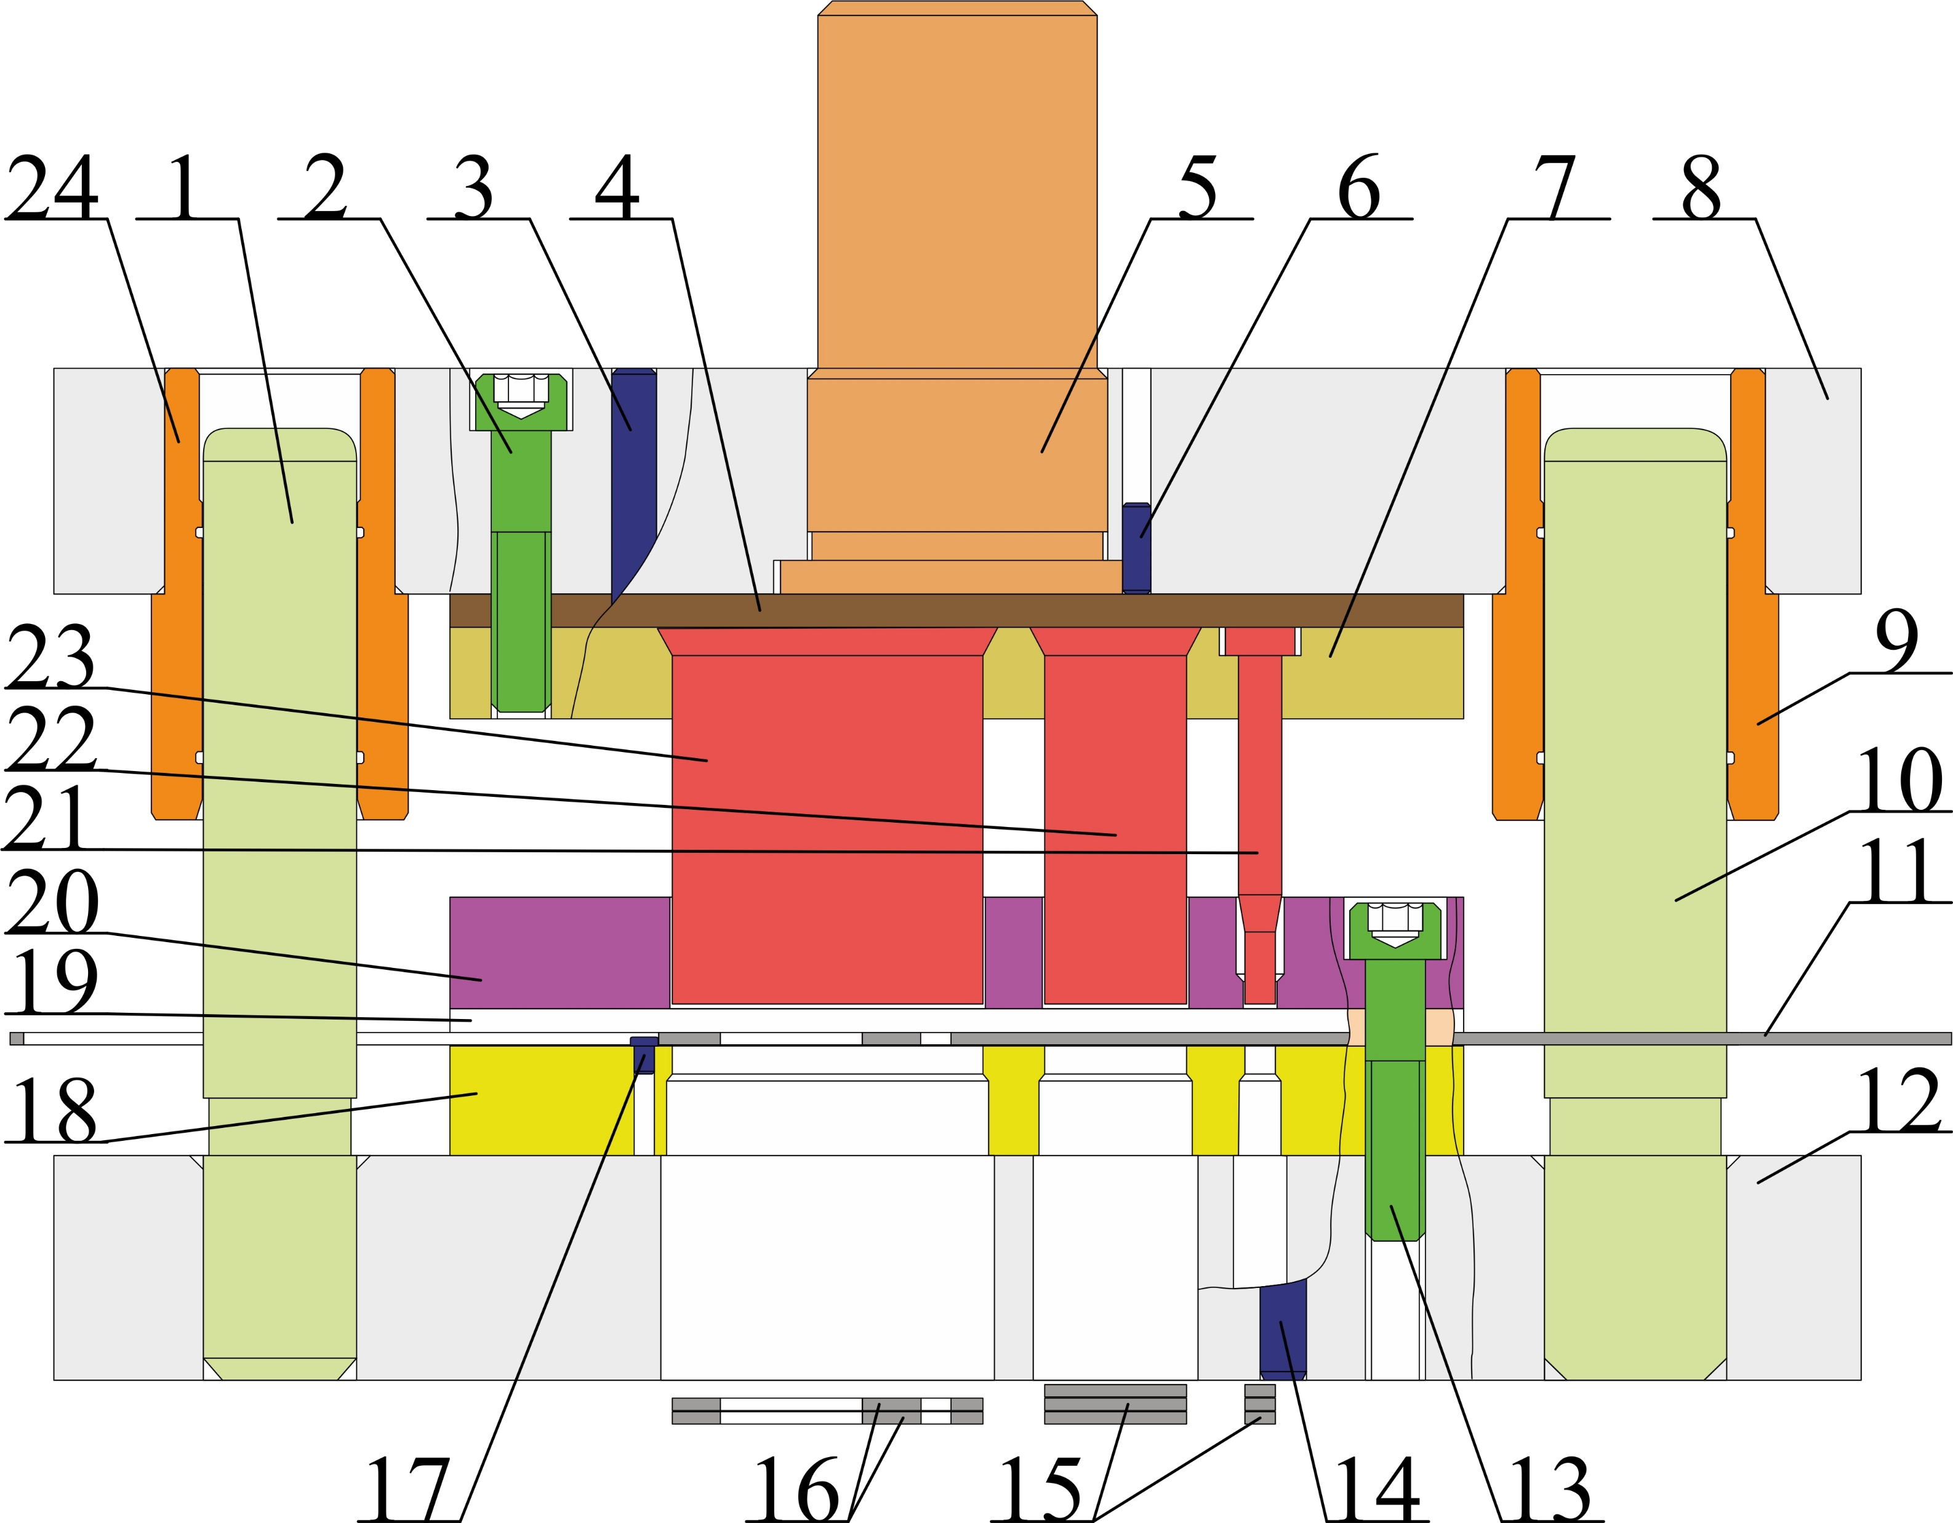
Штампи з напрямними колонками набули найбільшого поширення
НАПРЯМНІ ПРИСТРОЇ
Рух пуансона щодо матриці визначається напрямними пристроями за цією ознакою розрізняють:
штампи відкриті
штампи з напрямною плитою
штампи з напрямними колонками (1,10)

Slide 10
За конструктивною складністю всі штампи поділяються на інструментальні та штампи спрощеної конструкції
Інструментальні штампи розраховані на виготовлення десятків і сотень тисяч деталей, виконуються з доброякісних інструментальних матеріалів та містять усі елементи, необхідні для забезпечення високої якості одержуваних деталей за необхідної продуктивності.
Спрощені штампи розраховані на виготовлення від кількох десятків до кількох тисяч деталей і зазвичай мають дуже просту конструкцію з найнеобхіднішими робочими елементами.

Slide 11
Основні етапи проектування штампа
1) Конструктивно-технологічний аналіз деталі, вибір заготовки та схеми штампа
2) Розрахунок зусиль притиску, знімачів, виштовхувачів та вибір приводів (пружинні, гумові, поліуретанові буфери, пневматичні пристрої);
3) Визначення габаритних розмірів матриць, пуансонів та вибір за ними блоку штампу (верхні та нижні плити, з'єднані напрямними колонками);
4) Обчислення величини зазору між пуансоном та матрицею;
5) Визначення виконавчих розмірів пуансону та матриці, призначення допусків на розміри;
6) Підбір із стандартизованих елементів деталей штампу;
7) Перевірка на міцність та жорсткість основних робочих елементів штампу;
8) Креслення загального виду штампу у двох або трьох проекціях, визначення розмірів закритої та відкритої висоти штампу та перевірка за цими розмірами правильності вибору преса.

Slide 12
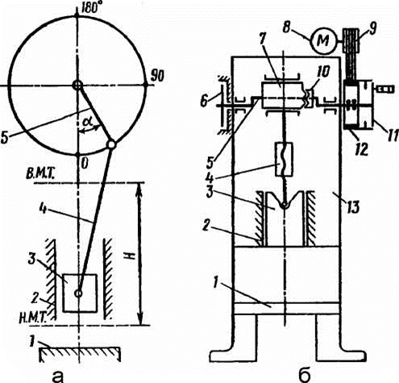
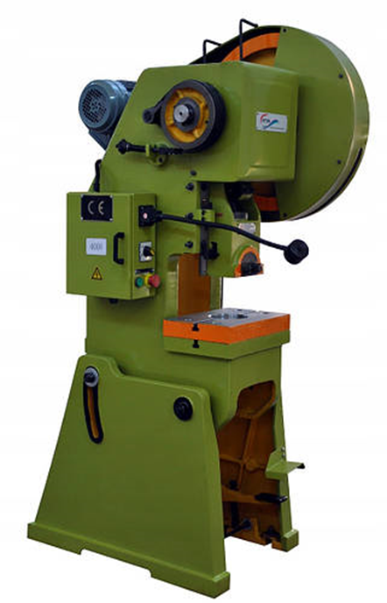
Основним устаткуванням, що використовується в заготівельно- штампувальному виробництві для виготовлення плоских деталей і заготовок вирубкою-пробивкою з листового матеріалу, є кривошипні механічні преси. Такі преси відрізняються надійністю в роботі, економічністю і простотою керування
1 - стіл преса;
2 - напрямні;
3 - повзун;
4 - шатун;
5 - кривошипний вал;
6 - гальмо;
7 - ексцентрикова втулка;
8 - електродвигун;
9 - передача;
10 - кулачкова муфта;
11 - муфта;
12 - маховик;
13 - станина

Slide 13


